Slide 1
«Пятое колесо» - новый тип компоновки ходовой части мобильных роботов
ЧОУ школа Лексис. 141140 Московская обл., Лосино – Петровский р-н.

Slide 2
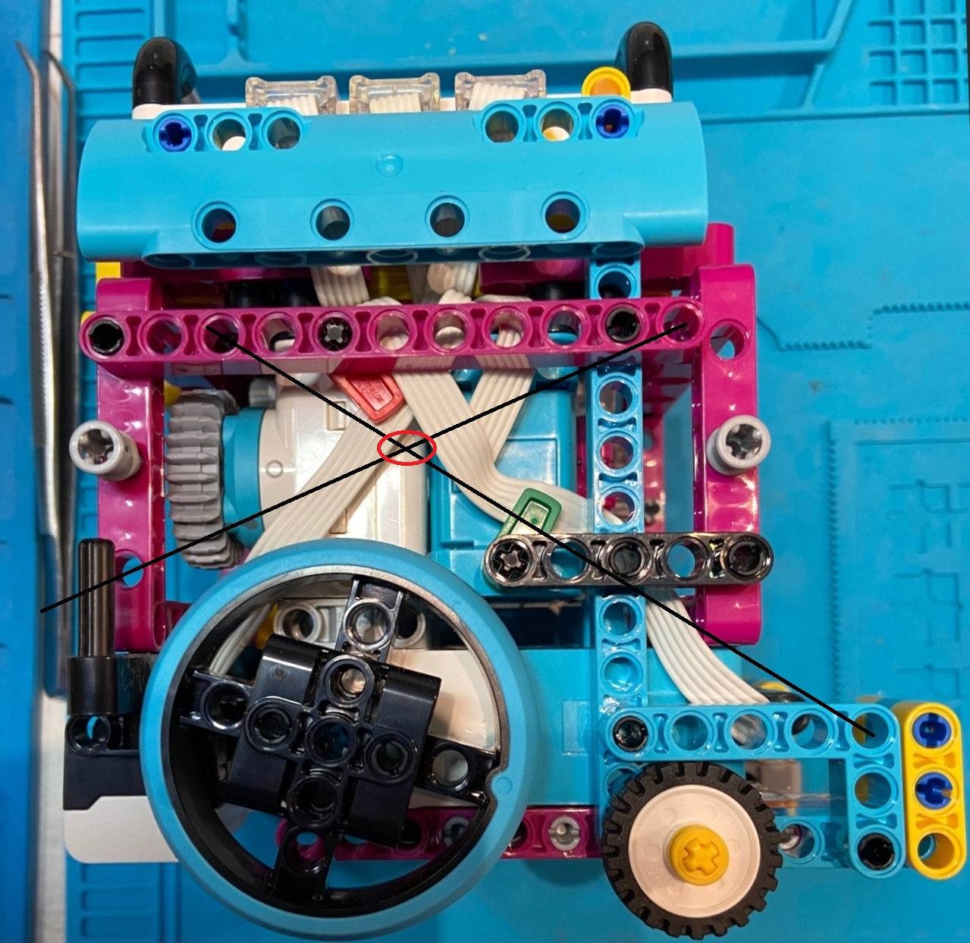
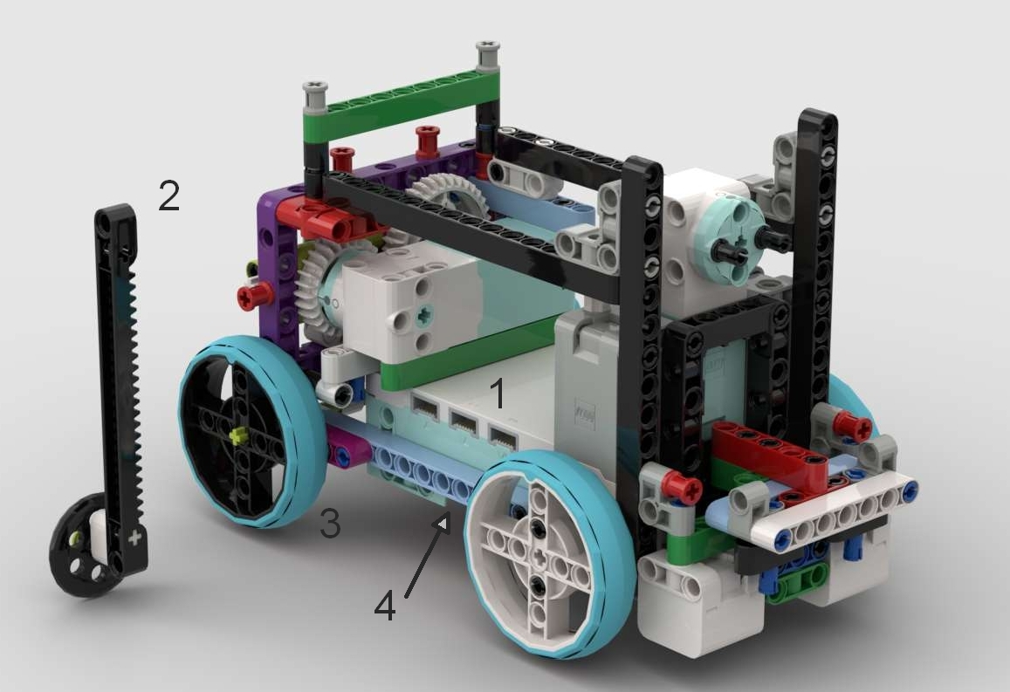
Из точка А в точку Б. Актуальность проекта.
В компактных роботах ходовую, как правило, выполняют с двумя независимыми ведущими колесами и двумя пассивными колесами или шариками, при этом поворот осуществляется по типу танкового. Но боковое трение, необходимое для движения по прямой, приводит к непроизвольным смещениям робота. Мы предложили и реализовали схему с «Пятым колесом»- выдвигающимся только на время поворота перпендикулярным продольной оси робота колесом, поднимающим пассивные колеса для разворота. Таким образом наш робот двигается максимально точно по прямой- все 4 колеса, и ведущие, и ведомые- жесткие, и максимально точно поворачивает- с помощью 5 колеса, перпендикулярного ведущим колесам.

Slide 3
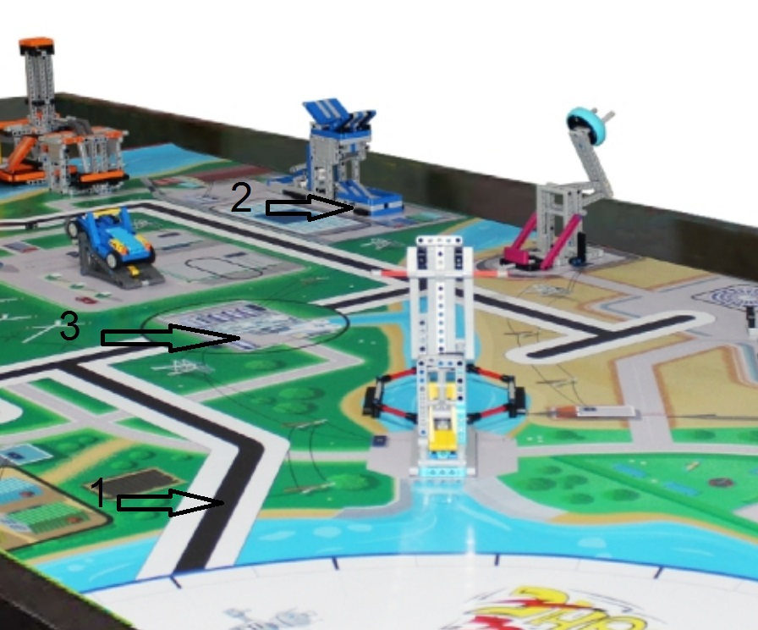
Существующие в настоящее время методики ориентации мобильных роботов
Движение по линии
Движение по механическим опорным точкам
Движение по гироскопу и энкодерам ведущих колес
Мы решили взять все от метода 3 – движение по нужной нам траектории

Slide 4
Цели и задачи
Провести поиск в литературе решения задачи точного поддержания курса мобильными роботами.
Проанализировать существующие решения и по возможности предложить и рассмотреть наши оригинальные решения (или решение), исходя из полученных нами данных по управляемости, точности, поворачиваемости различных типов.
Показать, что наше решение – «Пятое колесо» реализуемо в «железе»
Собрать модельного робота, реализующего наше решение «5 колесо» на поле игры роботов
При конструировании учесть и другие требования к мобильным роботам – устойчивость, низкий центр тяжести, тип привода, развесовка по осям.

Slide 5
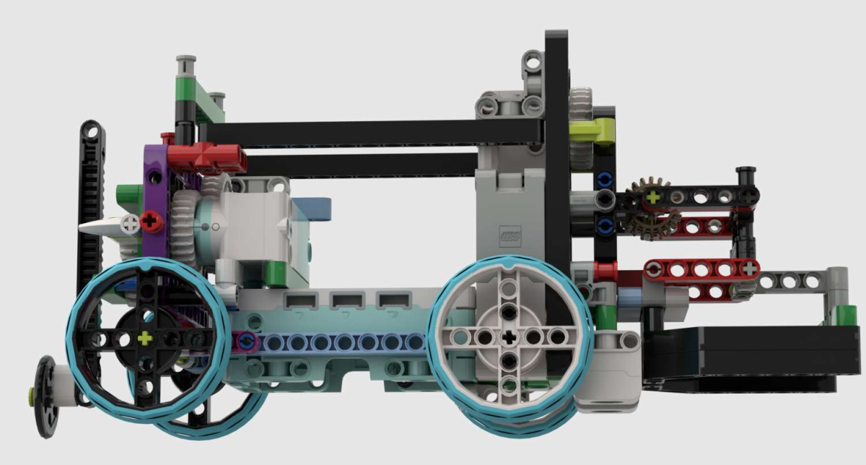
Самый лучший робот. Центр тяжести
Base / H = 0,64 Base / H = 3,67
Для максимально устойчивого движения центр тяжести робота должен быть расположен как можно ниже. Поэтому мы самое тяжелое – хаб Lego и аккумулятор расположили в самом низу, а потом уже по ним ставили наиболее тяжелые детали- моторы – тоже как можно более низко. Заодно мы получили возможность быстрой, почти «горячей» замены аккумулятора, без разборки робота.

Slide 6
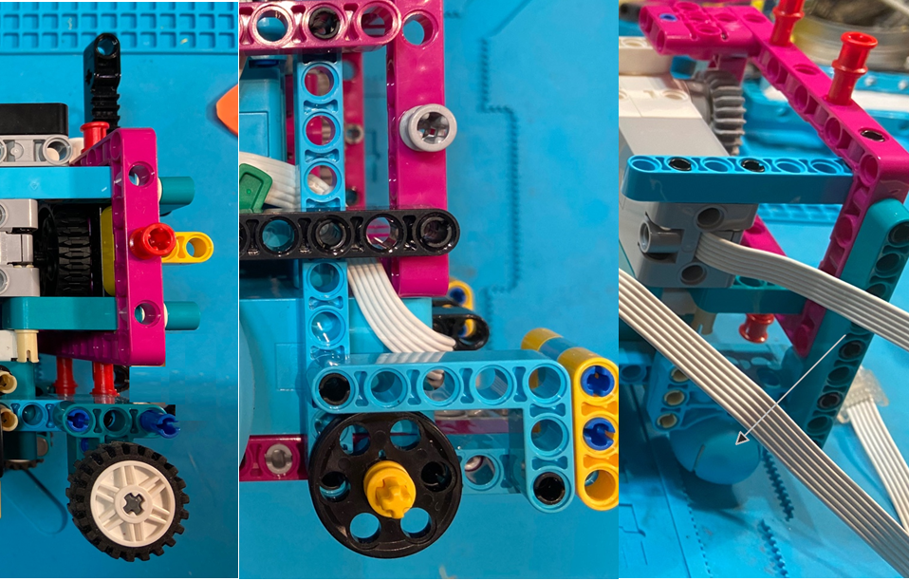
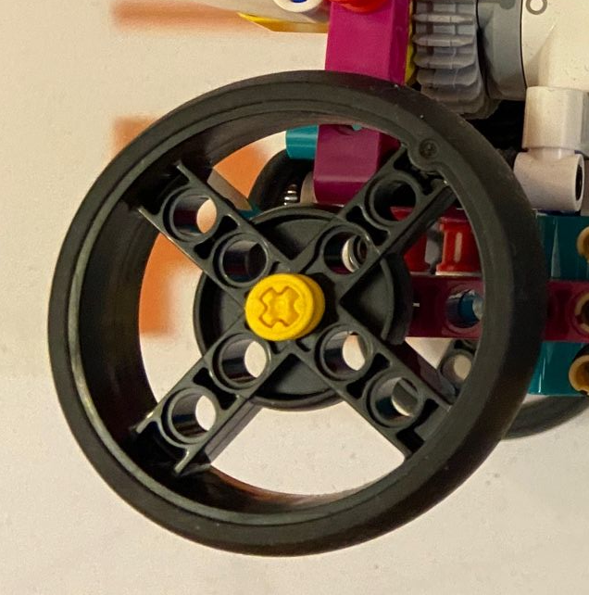
Самый лучший робот. Движение по прямой и танковый разворот.
4 варианта пассивной колесной пары- лучше движение по прямой у жесткого колеса 4, лучший танковый разворот – у шарика 3.

Slide 7
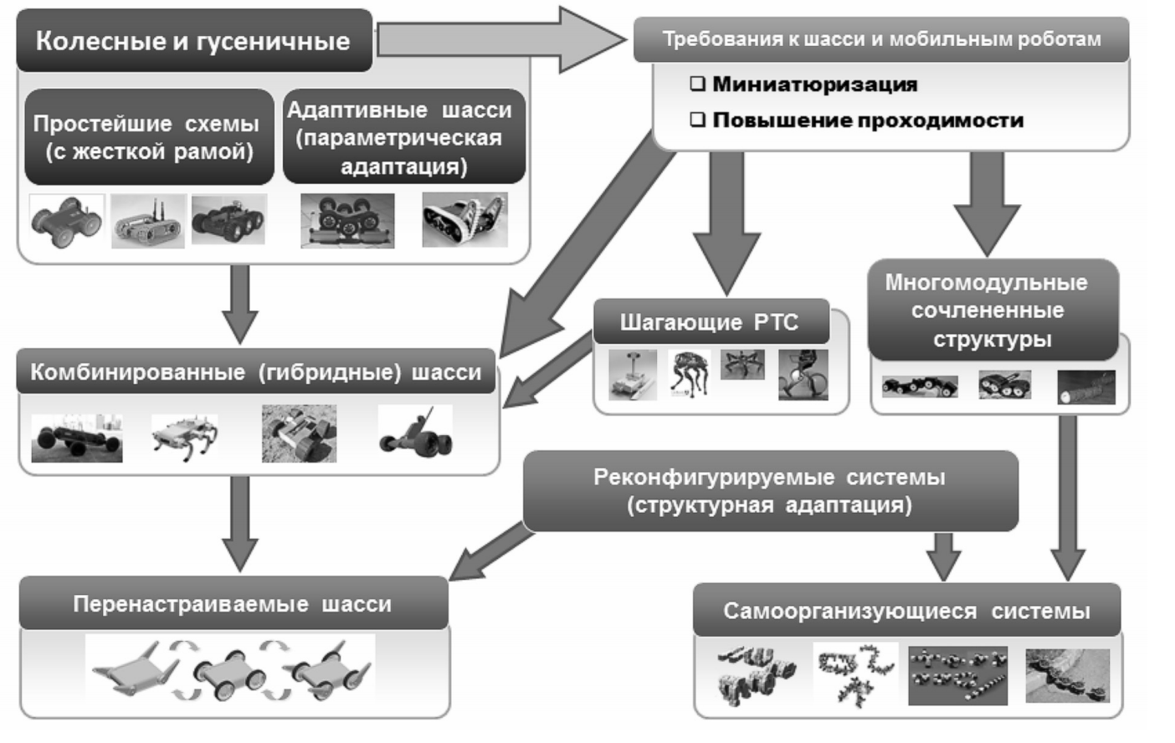
Самый лучший робот. Выбор.
Классификация шасси мобильных роботов. Наш выбор – адаптивное шасси. Теперь будем думать.

Slide 8
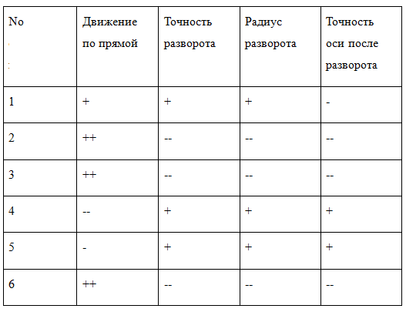
Самый лучший робот. Выбор 2.
1. Легкие пластиковые колеса Lego 4185
2. Легкие пластиковые колеса c резиновым ободом Lego 4185 + 2815
3. Пластиковые колеса с резиновым ободом 56902с01
4. Шарики в держателе- 2, по бокам
5. Шарик в держателе, 1 посередине
6. Колеса Ø56 мм

Slide 9
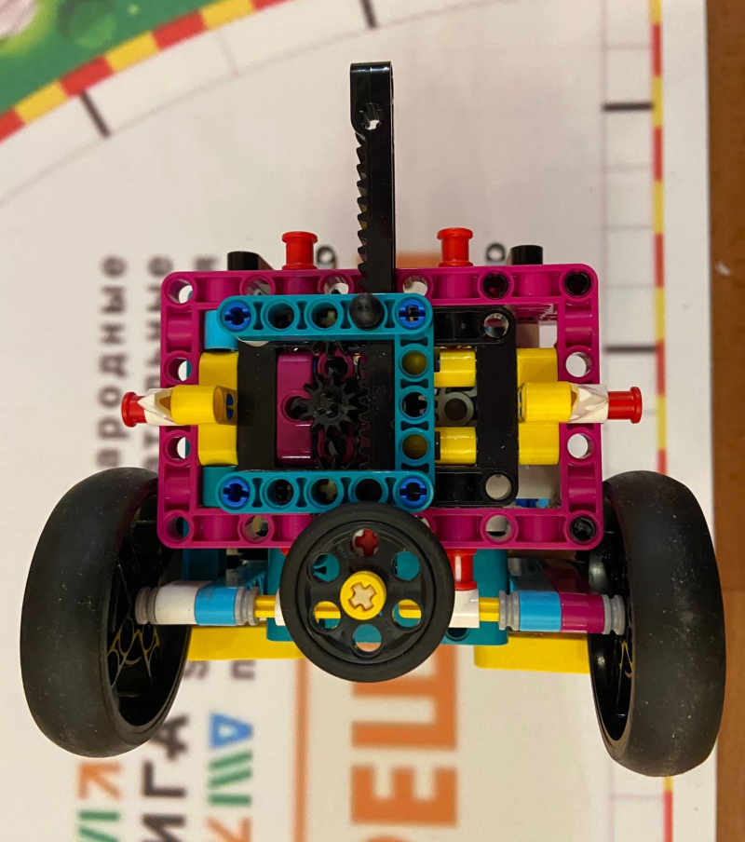
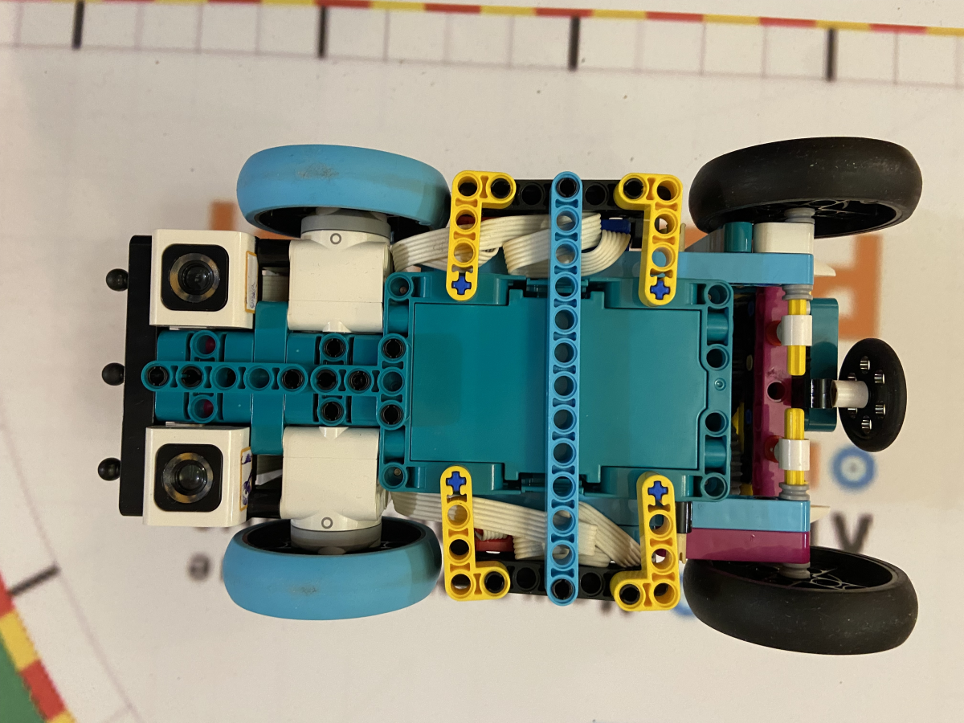
Самый лучший робот. Решение.
Мы решили взять все лучшее – для движения по прямой использовать жесткие колеса, для танкового разворота – колеса (колесо), развернутое на 90 ° по отношению к ведущим колесам. Выдвигай и поворачивай.

Slide 10
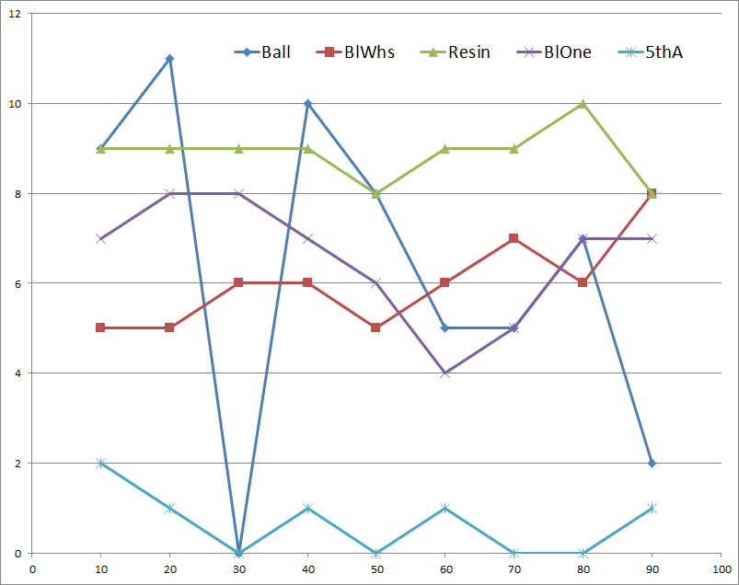
Результаты испытаний
Отклонение робота (по модулю) после двух разворотов на 180 ° и движения на 100 см вперед и назад. Об
означения- Bal – шариковый подвес, BlWhs- два пластиковых колеса,
Resin – колесо с резиновым ободом,
BlOne – одно пластиковое колесо посередине,
5thA – колеса с резиновым ободом плюс пятое колесо, выдвигаемое только при развороте.

Slide 11
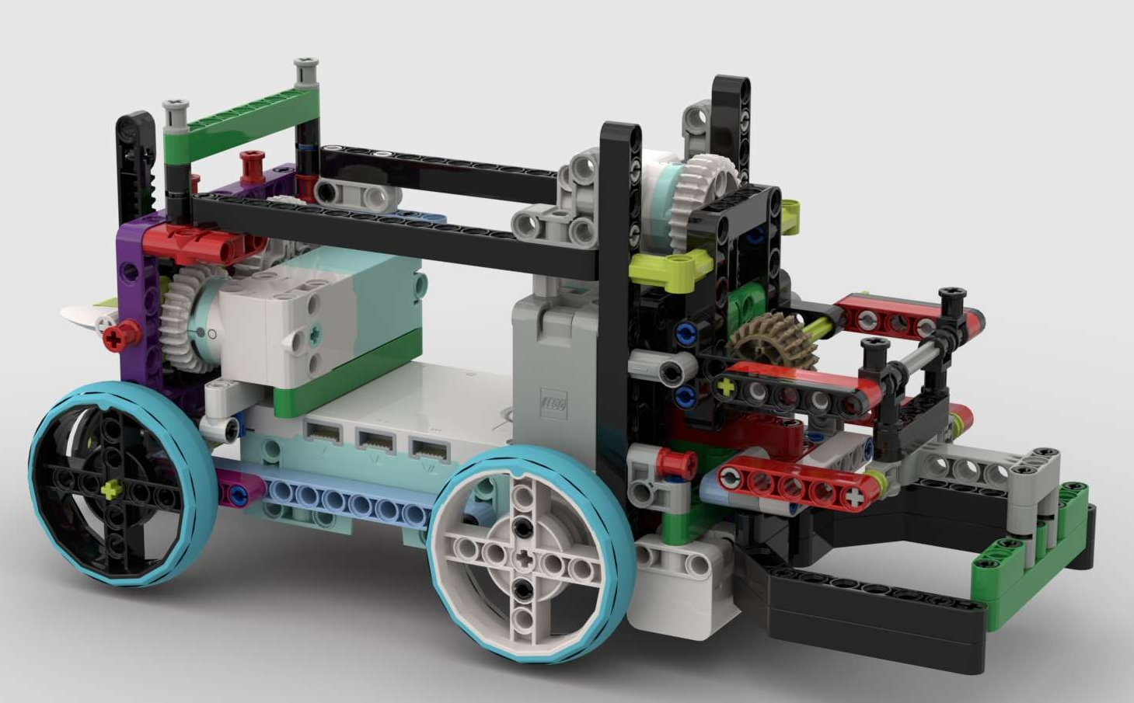
Наши инновации:
1. Максимально низко расположенный хаб дает низкий центр масс
2. «Пятое колесо», выдвигаемое мотором, обеспечивает точные повороты
3. Ведомые колеса с резиновым ободом дают точность прямого движения
4. Возможность почти «горячей» замены аккумулятора без разбора робота
5. 4- звенный плоско- параллельный механизм как основа всех навесных приспособлений

Slide 12
Результаты нашего проекта
1. Мы провели анализ имеющихся решений шасси мобильных роботов и отобрали некоторые для реализации на моделях
2. Мы сделали модели с различными механизмами шасси и провели их испытания работы
3. Мы предложили, сконструировали и сделали робота на принципиально новой схеме шасси – два ведущих колеса, два ведомых плюс «пятое колеса», используемое исключительно для танкового разворота
4. При конструировании робота мы также применили результаты наших испытаний, так что наш робот отличается от существующих решений на платформе Lego тем что он имеет самый низкий центр тяжести, возможность почти «горячей» замены аккумуляторов
5. Мы провели тестовые испытания роботов с различными шасси и нашего робота и показали, что параметры движения робота – точность поворота, удержание курса, стабильность выполнения маневров – у нашего робота наилучшая.
6. Мы также победили в Московском региональном чемпионате по робототехнике Lego, значительно опередив занявшие 2 и 3 место команды. Это – сильный аргумент в пользу эффективности нашего решения.
7. Мы выложили код и дизайн нашего решения на популярный депозитарий github.
8. Мы ознакомили с нашим решением других юных техников, а также специалистов по робототехнике и транспортным системам МВТУ им. Баумана и МИСиС и получили положительные отзывы.

Slide 13
Литература
1. Национальный чемпионат по робототехнике. [В Интернете] http://ncrobo.ru/#rec543137678.
2. Васильев, А.В. ПРИНЦИПЫ ПОСТРОЕНИЯ И КЛАССИФИКАЦИЯ ШАССИ МОБИЛЬНЫХ РОБОТОВ НАЗЕМНОГО ПРИМЕНЕНИЯ И ПЛАНЕТОХОДОВ. Научно-технические ведомости СПбГПУ Информатика. Телекоммуникации. Управление. 2013 г., стр. 124 - 130.
3. Exploring SPIKE™ Prime Sensors. [В Интернете] https://community.legoeducation.com/blogs/31/220.
4. Brooks, Walker. Motor vehicle lifting and traversing device. [В Интернете] https://patents.google.com/patent/US2002724A/en.
5. e-Corner System. [В Интернете] https://www.youtube.com/watch?v=Bbw_smfOgVA.
6. Lego Studio. [В Интернете] https://www.bricklink.com/v3/studio/gallery.page.
7. Trautwein, Zachary. MiniMAX_-_Building_a_SPIKE_Prime_Robot_CORE_BASE_SET_ _EXPANSION_SET_for_FLL_ _Classroom..mp4. [В Интернете] https://youtu.be/d3txcEZVfQA.
8. The Ziegler–Nichols tuning heuristic method of tuning a PID controller. [В Интернете] https://en.wikipedia.org/wiki/Ziegler%E2%80%93Nichols_method..

